Slide 1
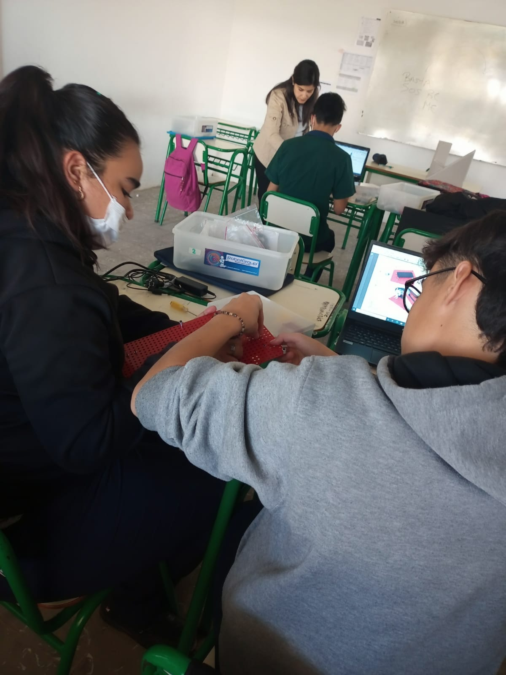
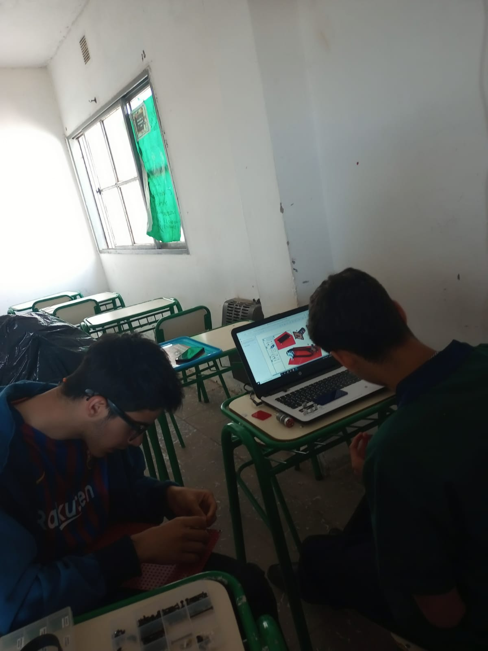
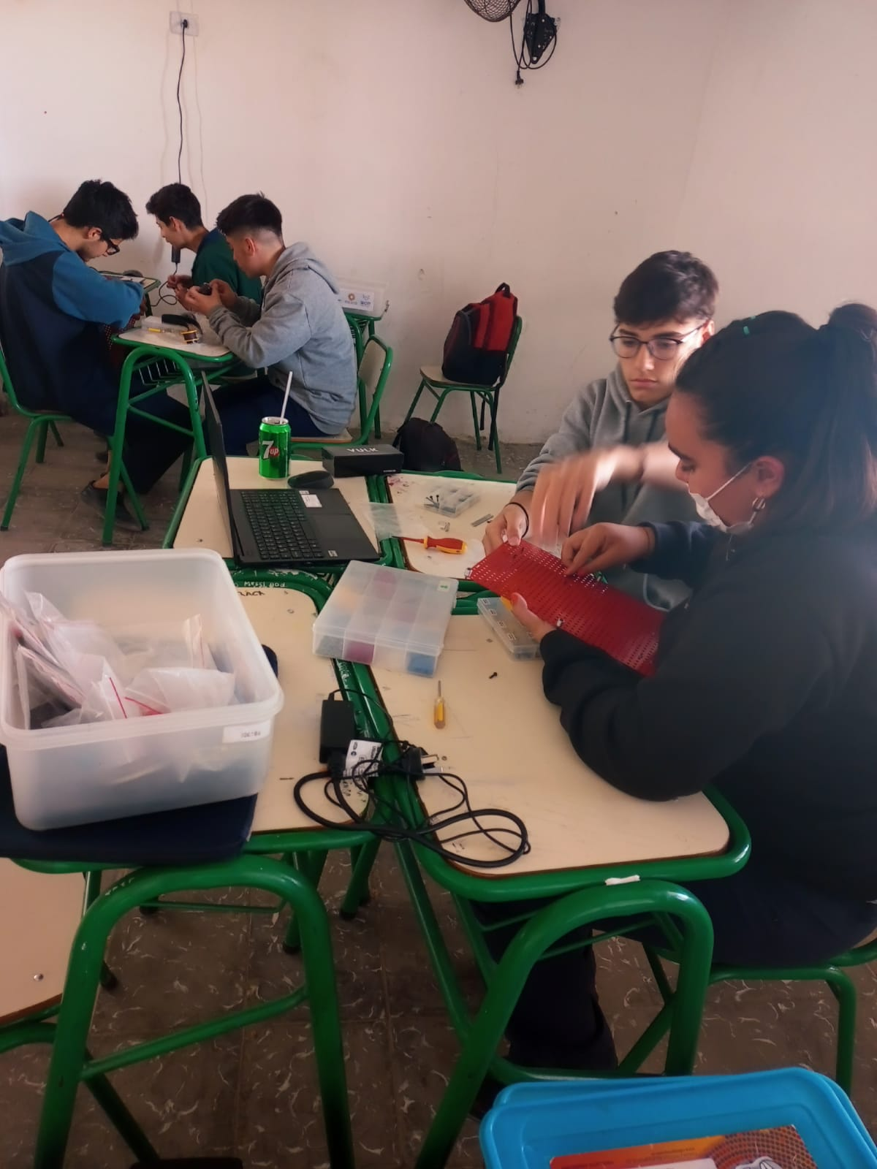
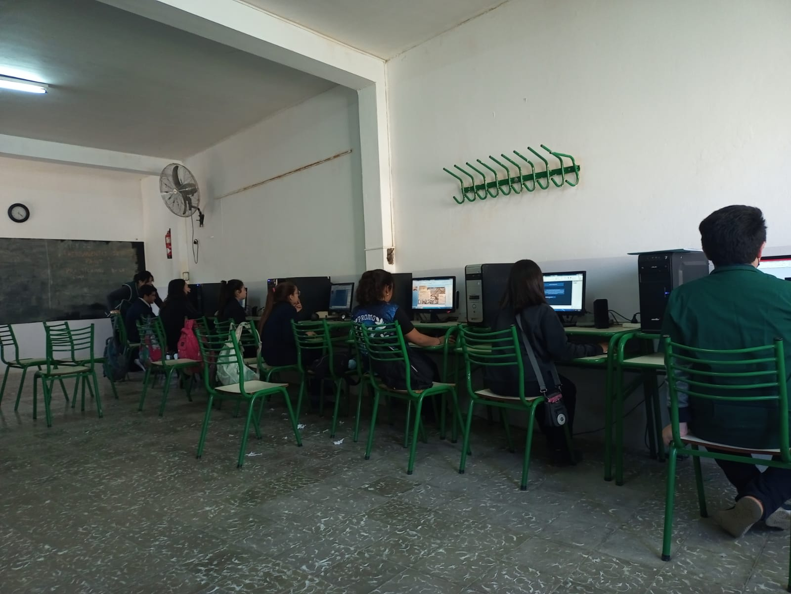
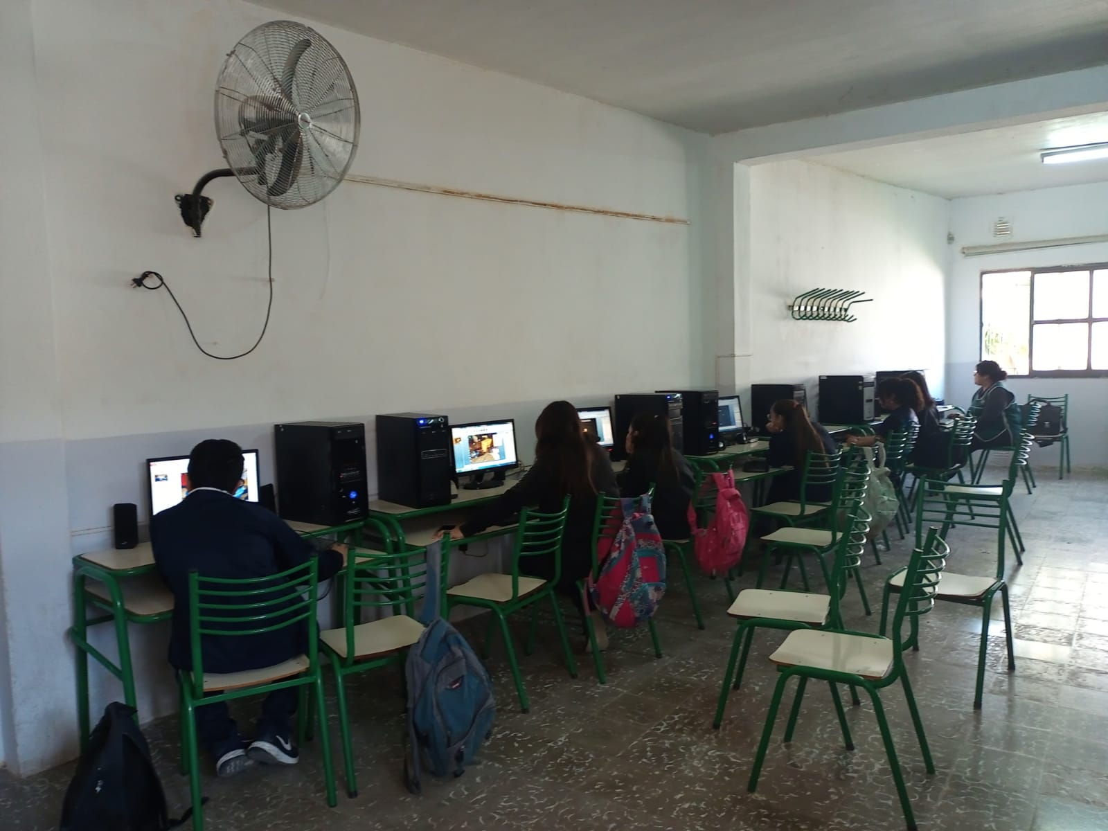
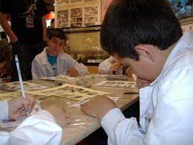
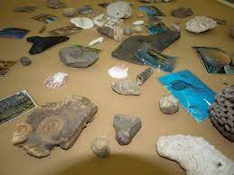
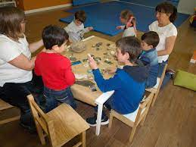
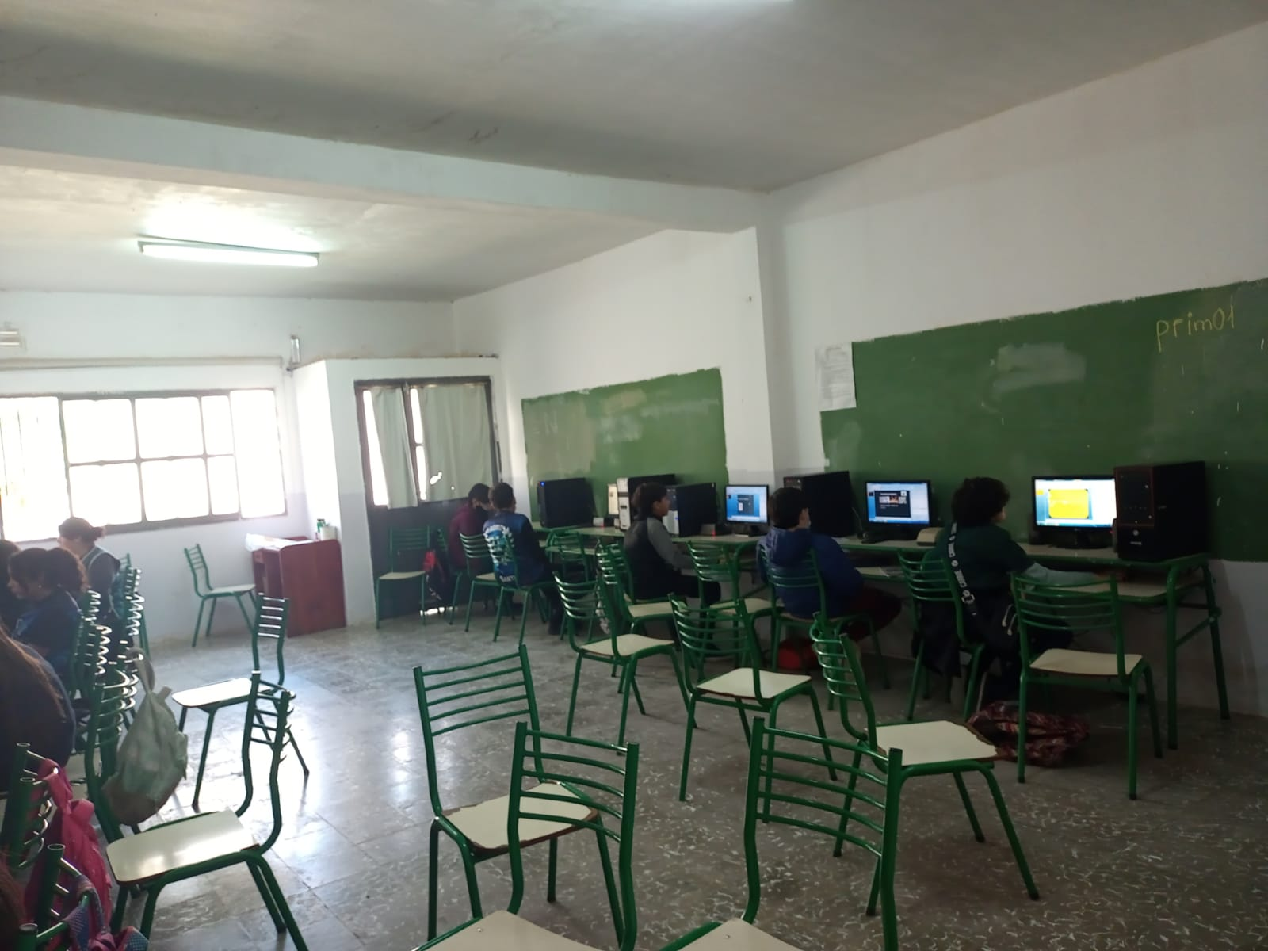
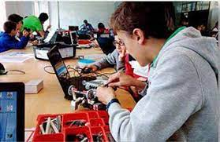
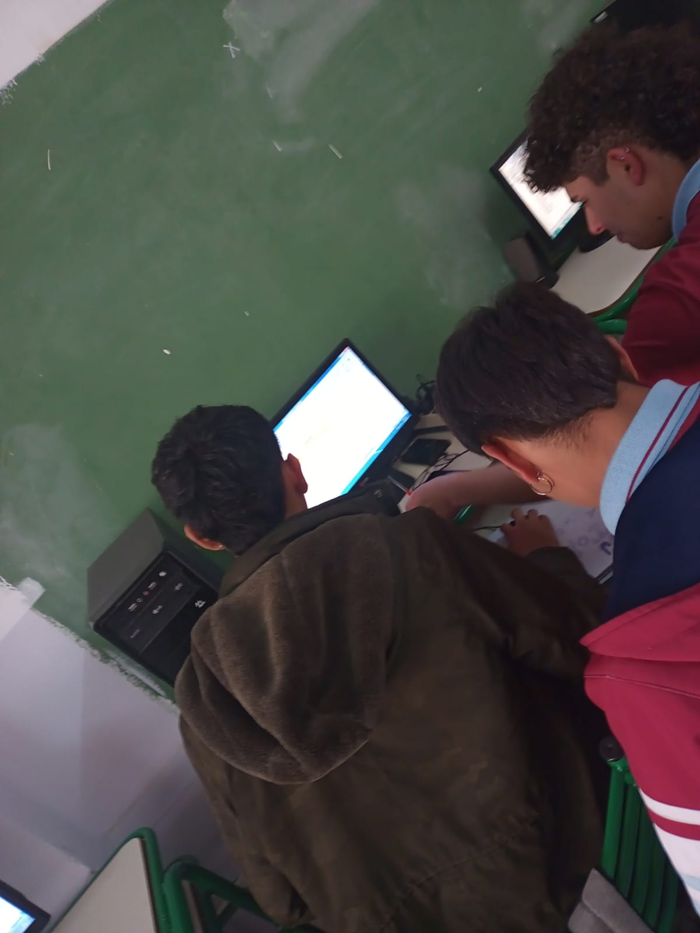
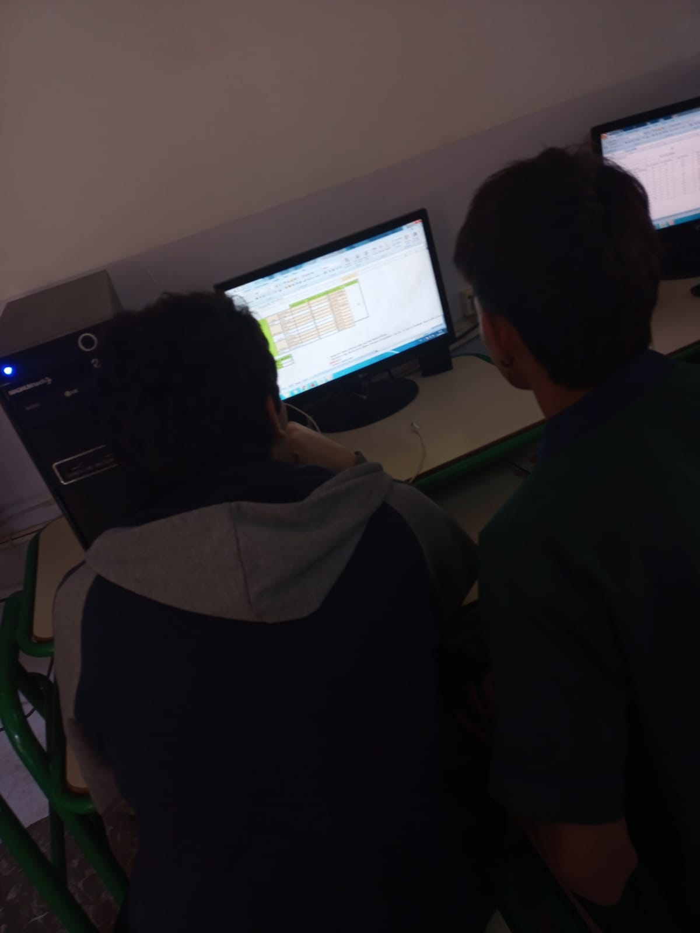
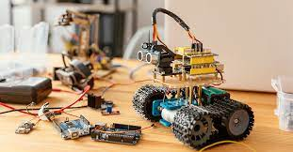
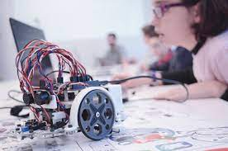
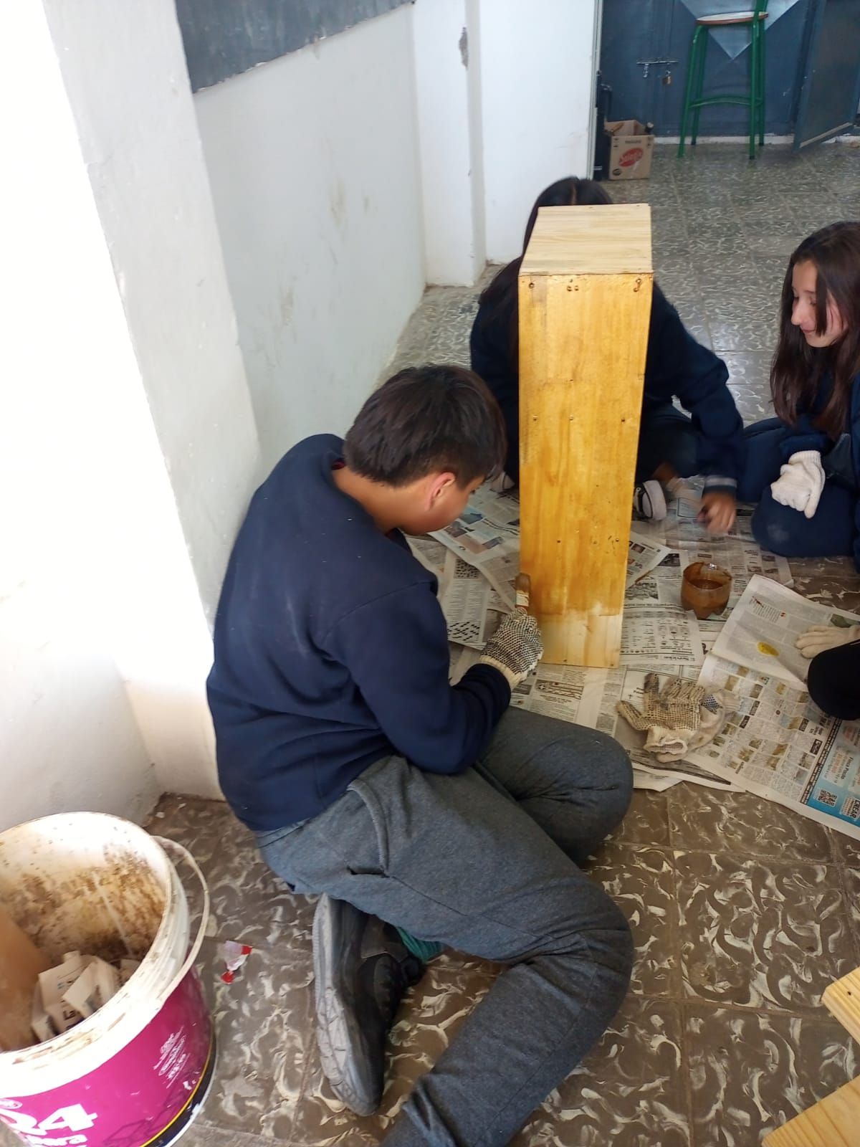
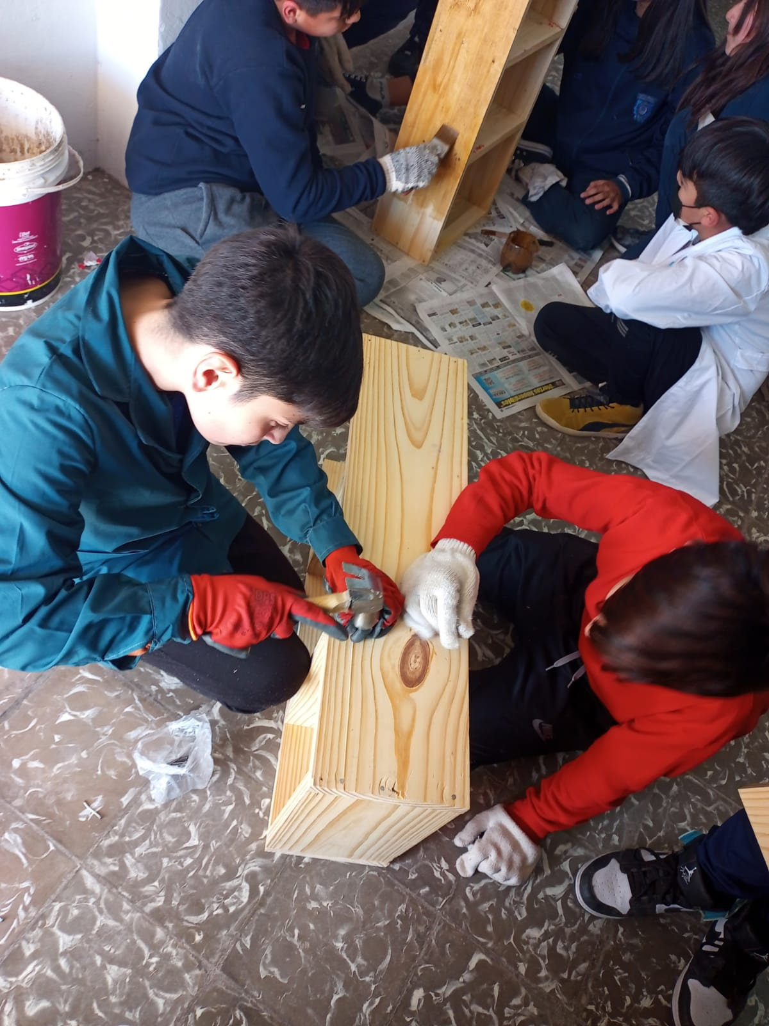
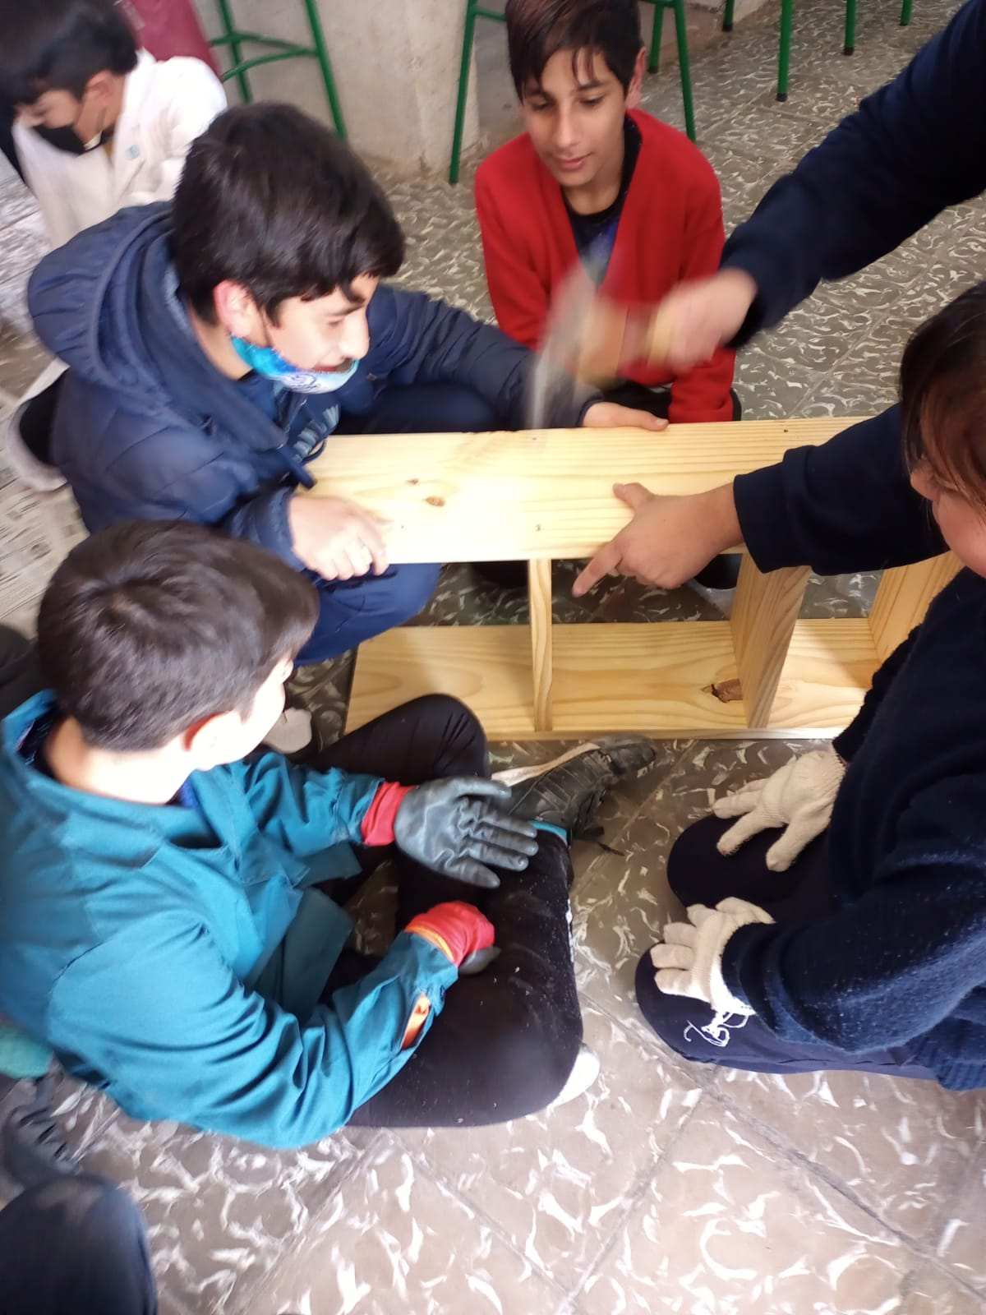
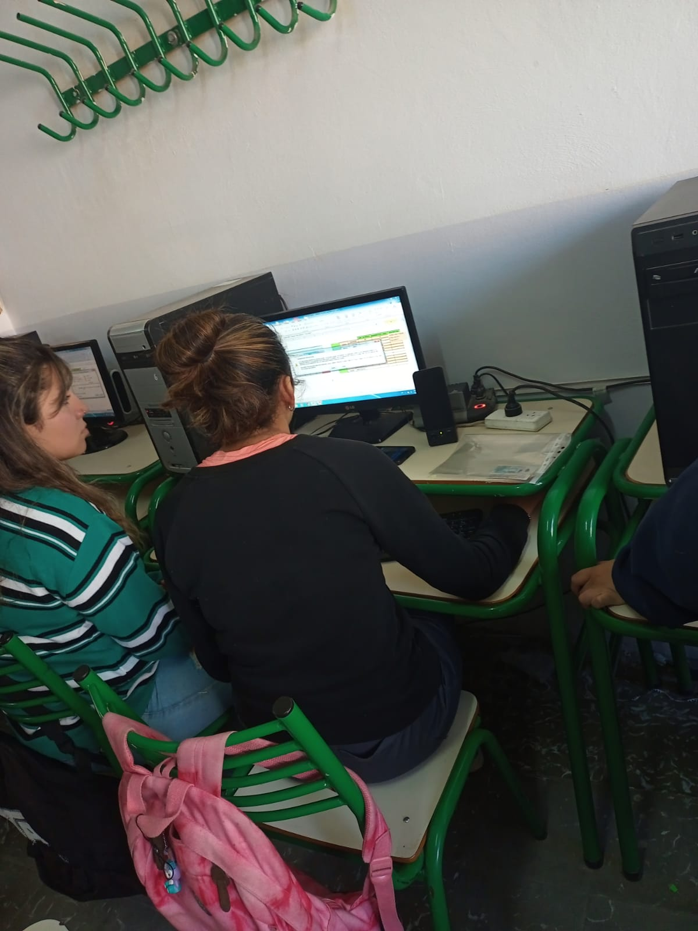
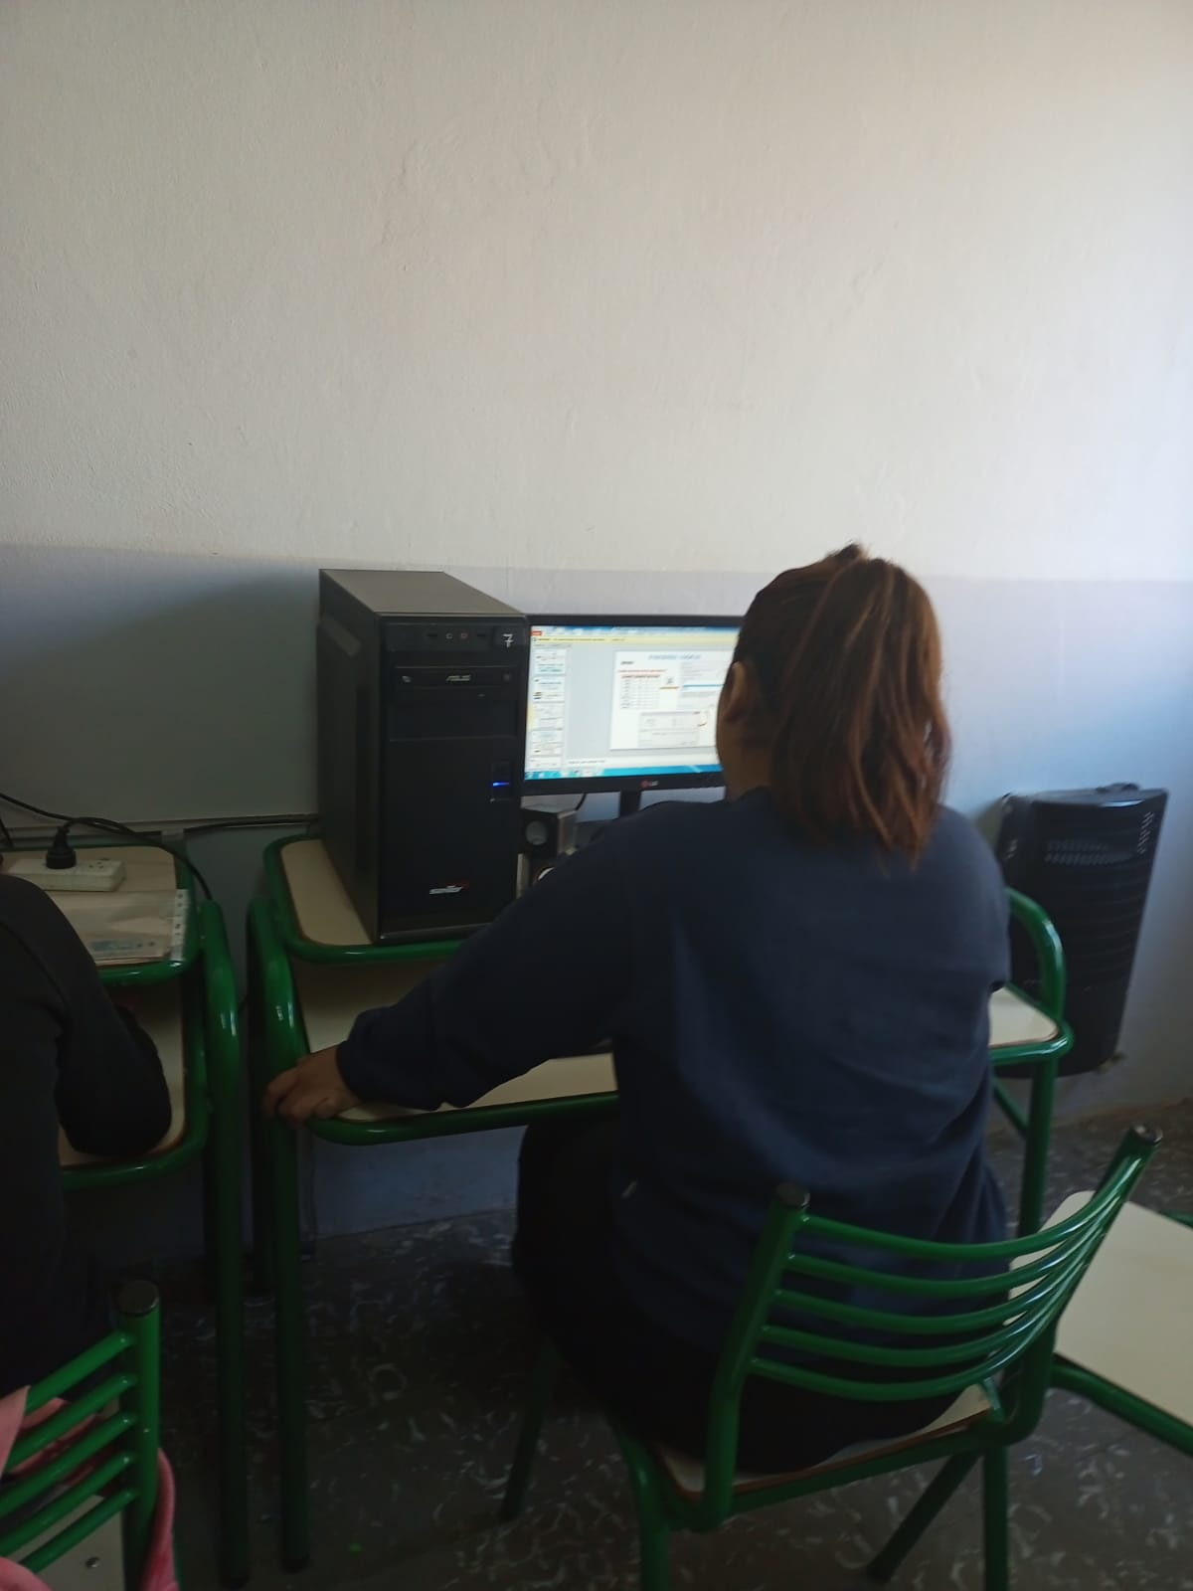
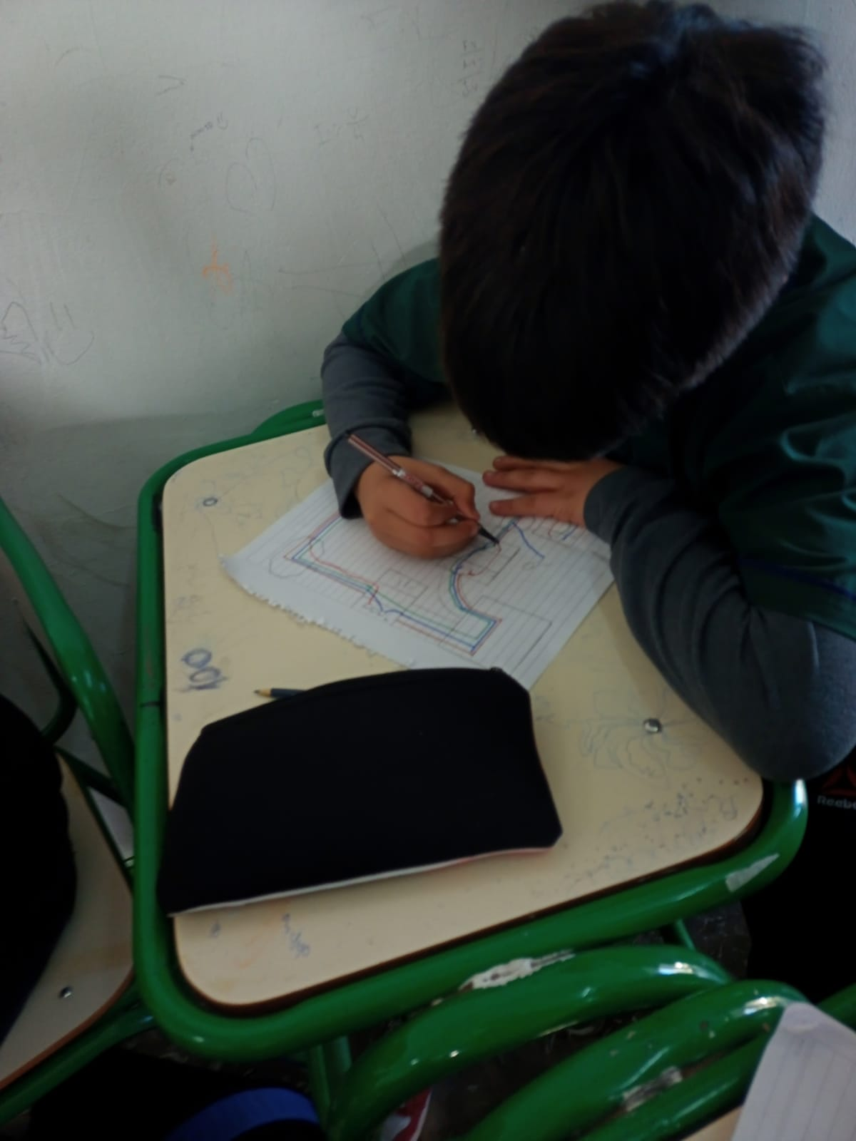
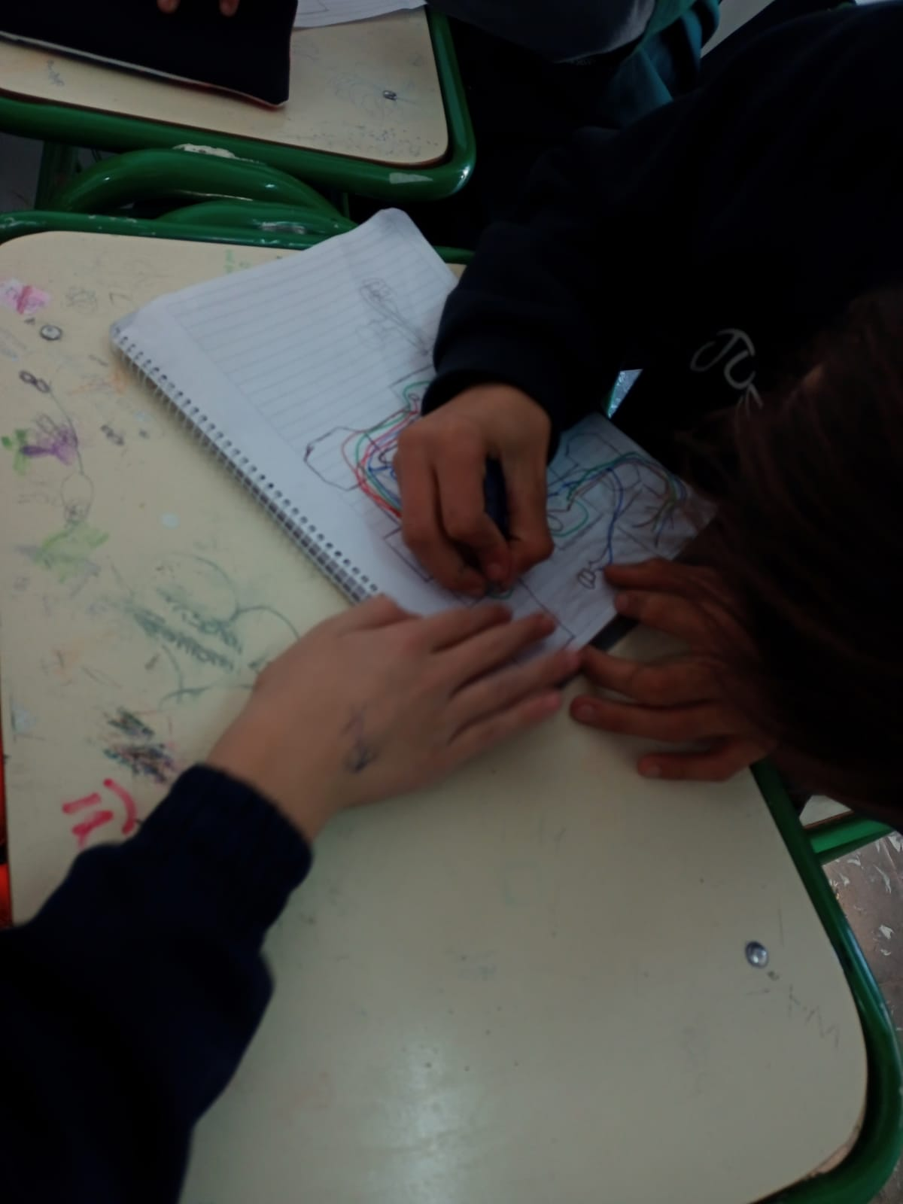
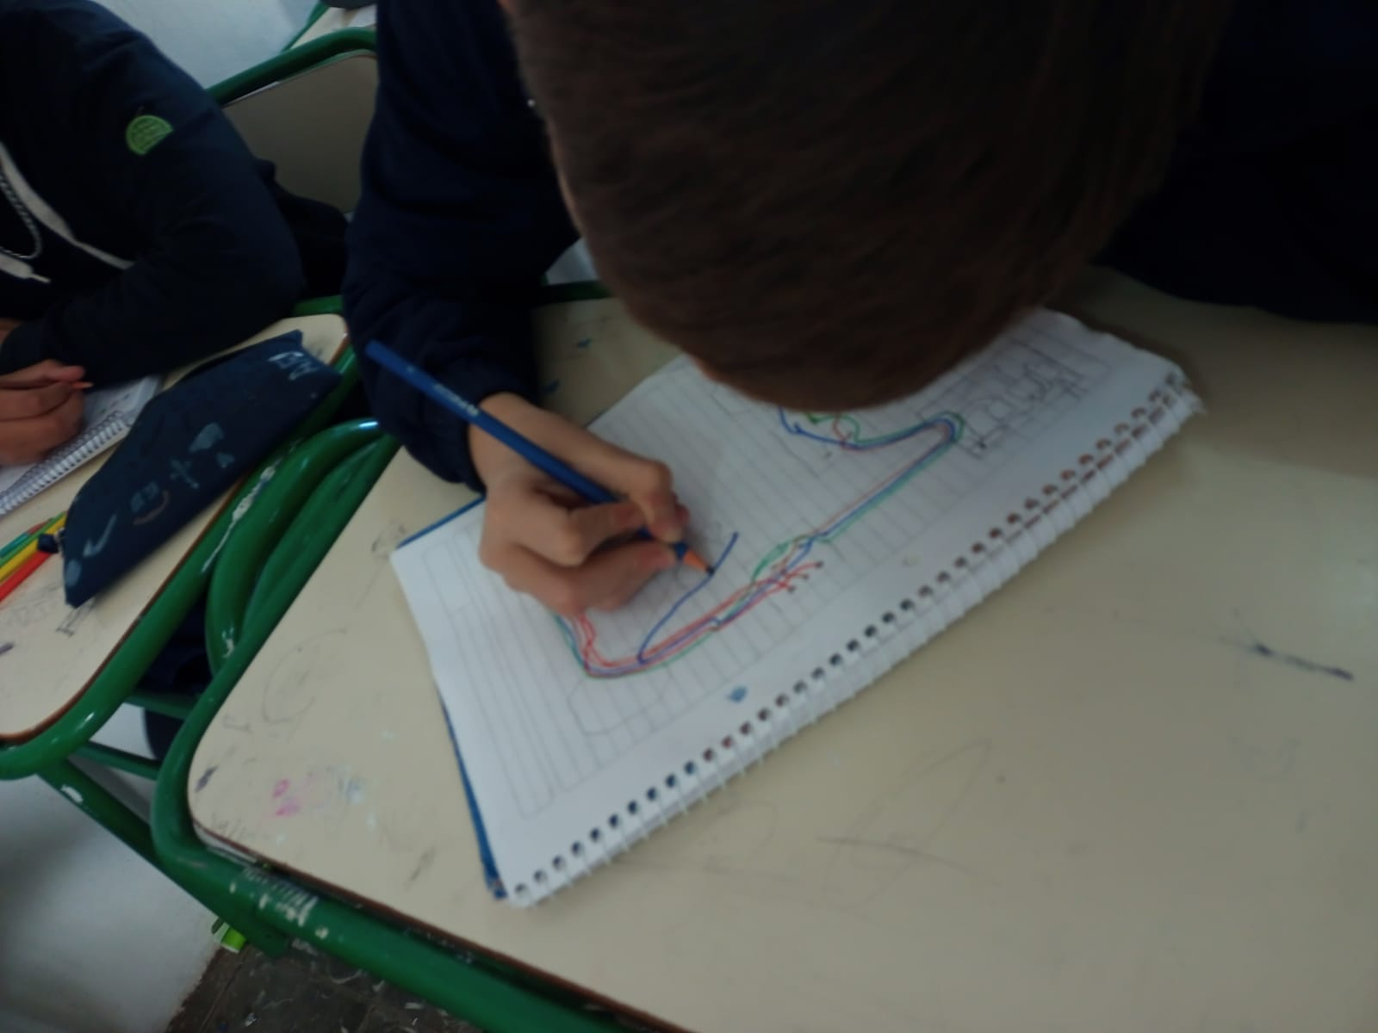

1°A
«¿de que trata este taller?»
«Taller De Herramientas»
«Taller de Electricidad»
Taller
Taller De
Herramientas
Laboratorio
2022
Taller
De
Robotica
T a l l e r
Talleres De Mineria
Taller De Electricidad
Taller De
¿Qué se trabaja en el
Taller De Herramientas?
¿Qué se Trabaja en el
Taller De Electrici|dad?
D e
De
In
for
mática
De
«Laboratorio De
Informatica»
P a l e o n t o l o g i a
Informática
La robótica es la ciencia que se ocupa del estudio de la programación y la mecánica de los robots y está relacionada con campos tan variados como la informática, la electrónica, la nanotecnología y la ingeniería
Robotica
Alumno: Tomas Quiroga
Profesora: Andrea Gómez
Se trabaja la madera y sus derivados con el objetivo de cambiar su forma física para crear objetos útiles al desarrollo humano como pueden ser muebles para el hogar, marcos de puertas, juguetes, escritorios de trabajo, etc
En este taller se realiza diferentes tareas, relacionadas al estudio de la energía eléctrica, su transformación, aprovechamiento, manejo y cuidados.

